Slide 1
Problemas con patrones
Equipo Terminal
Mauricio Cortés A00816689
Victor Elizalde A00817586
Gabriel Berlanga A01191670 Eugenio Rangel A00814357

Slide 2
Decorator Pattern
Problema: Considere que ud realizará un proyecto para la compañía “Starbuzz”, el crecimiento de dicha empresa es muy acelerado y su extensa gama de productos nuevos los ha obligado a requerir un sistema adaptable, que permita agregar nuevos tipos de bebidas y condimentos de las mismas sin el mayor problema.
Para uso práctico se tomarán en cuenta los siguientes tipos de bebidas y aditamentos:
Bebidas:
HouseBlen, DarkRoast, Espresso, Decaf.
Condimentos:
Leche 100, Deslactosada, Leche Light, Deslactosada Light, Mocha, Leche Soya, Crema.
Usando el patrón decorador, desarrolle un programa que permita formar cualquier tipo de bebida con los diferentes aditamentos y calcule el precio correspondiente para la combinación que cada cliente pide.

Slide 3
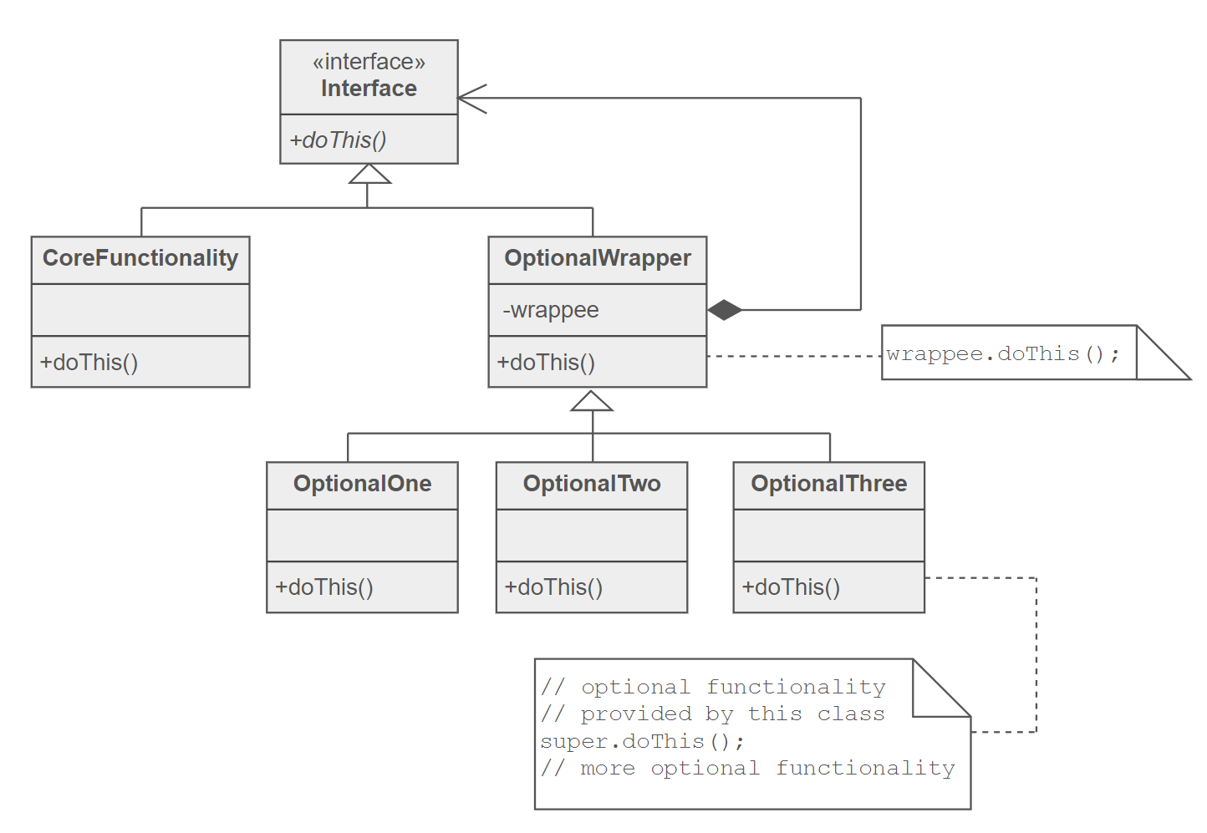
Decorator
Agrega responsabilidades adicionales a un objeto dinámicamente.

Slide 4
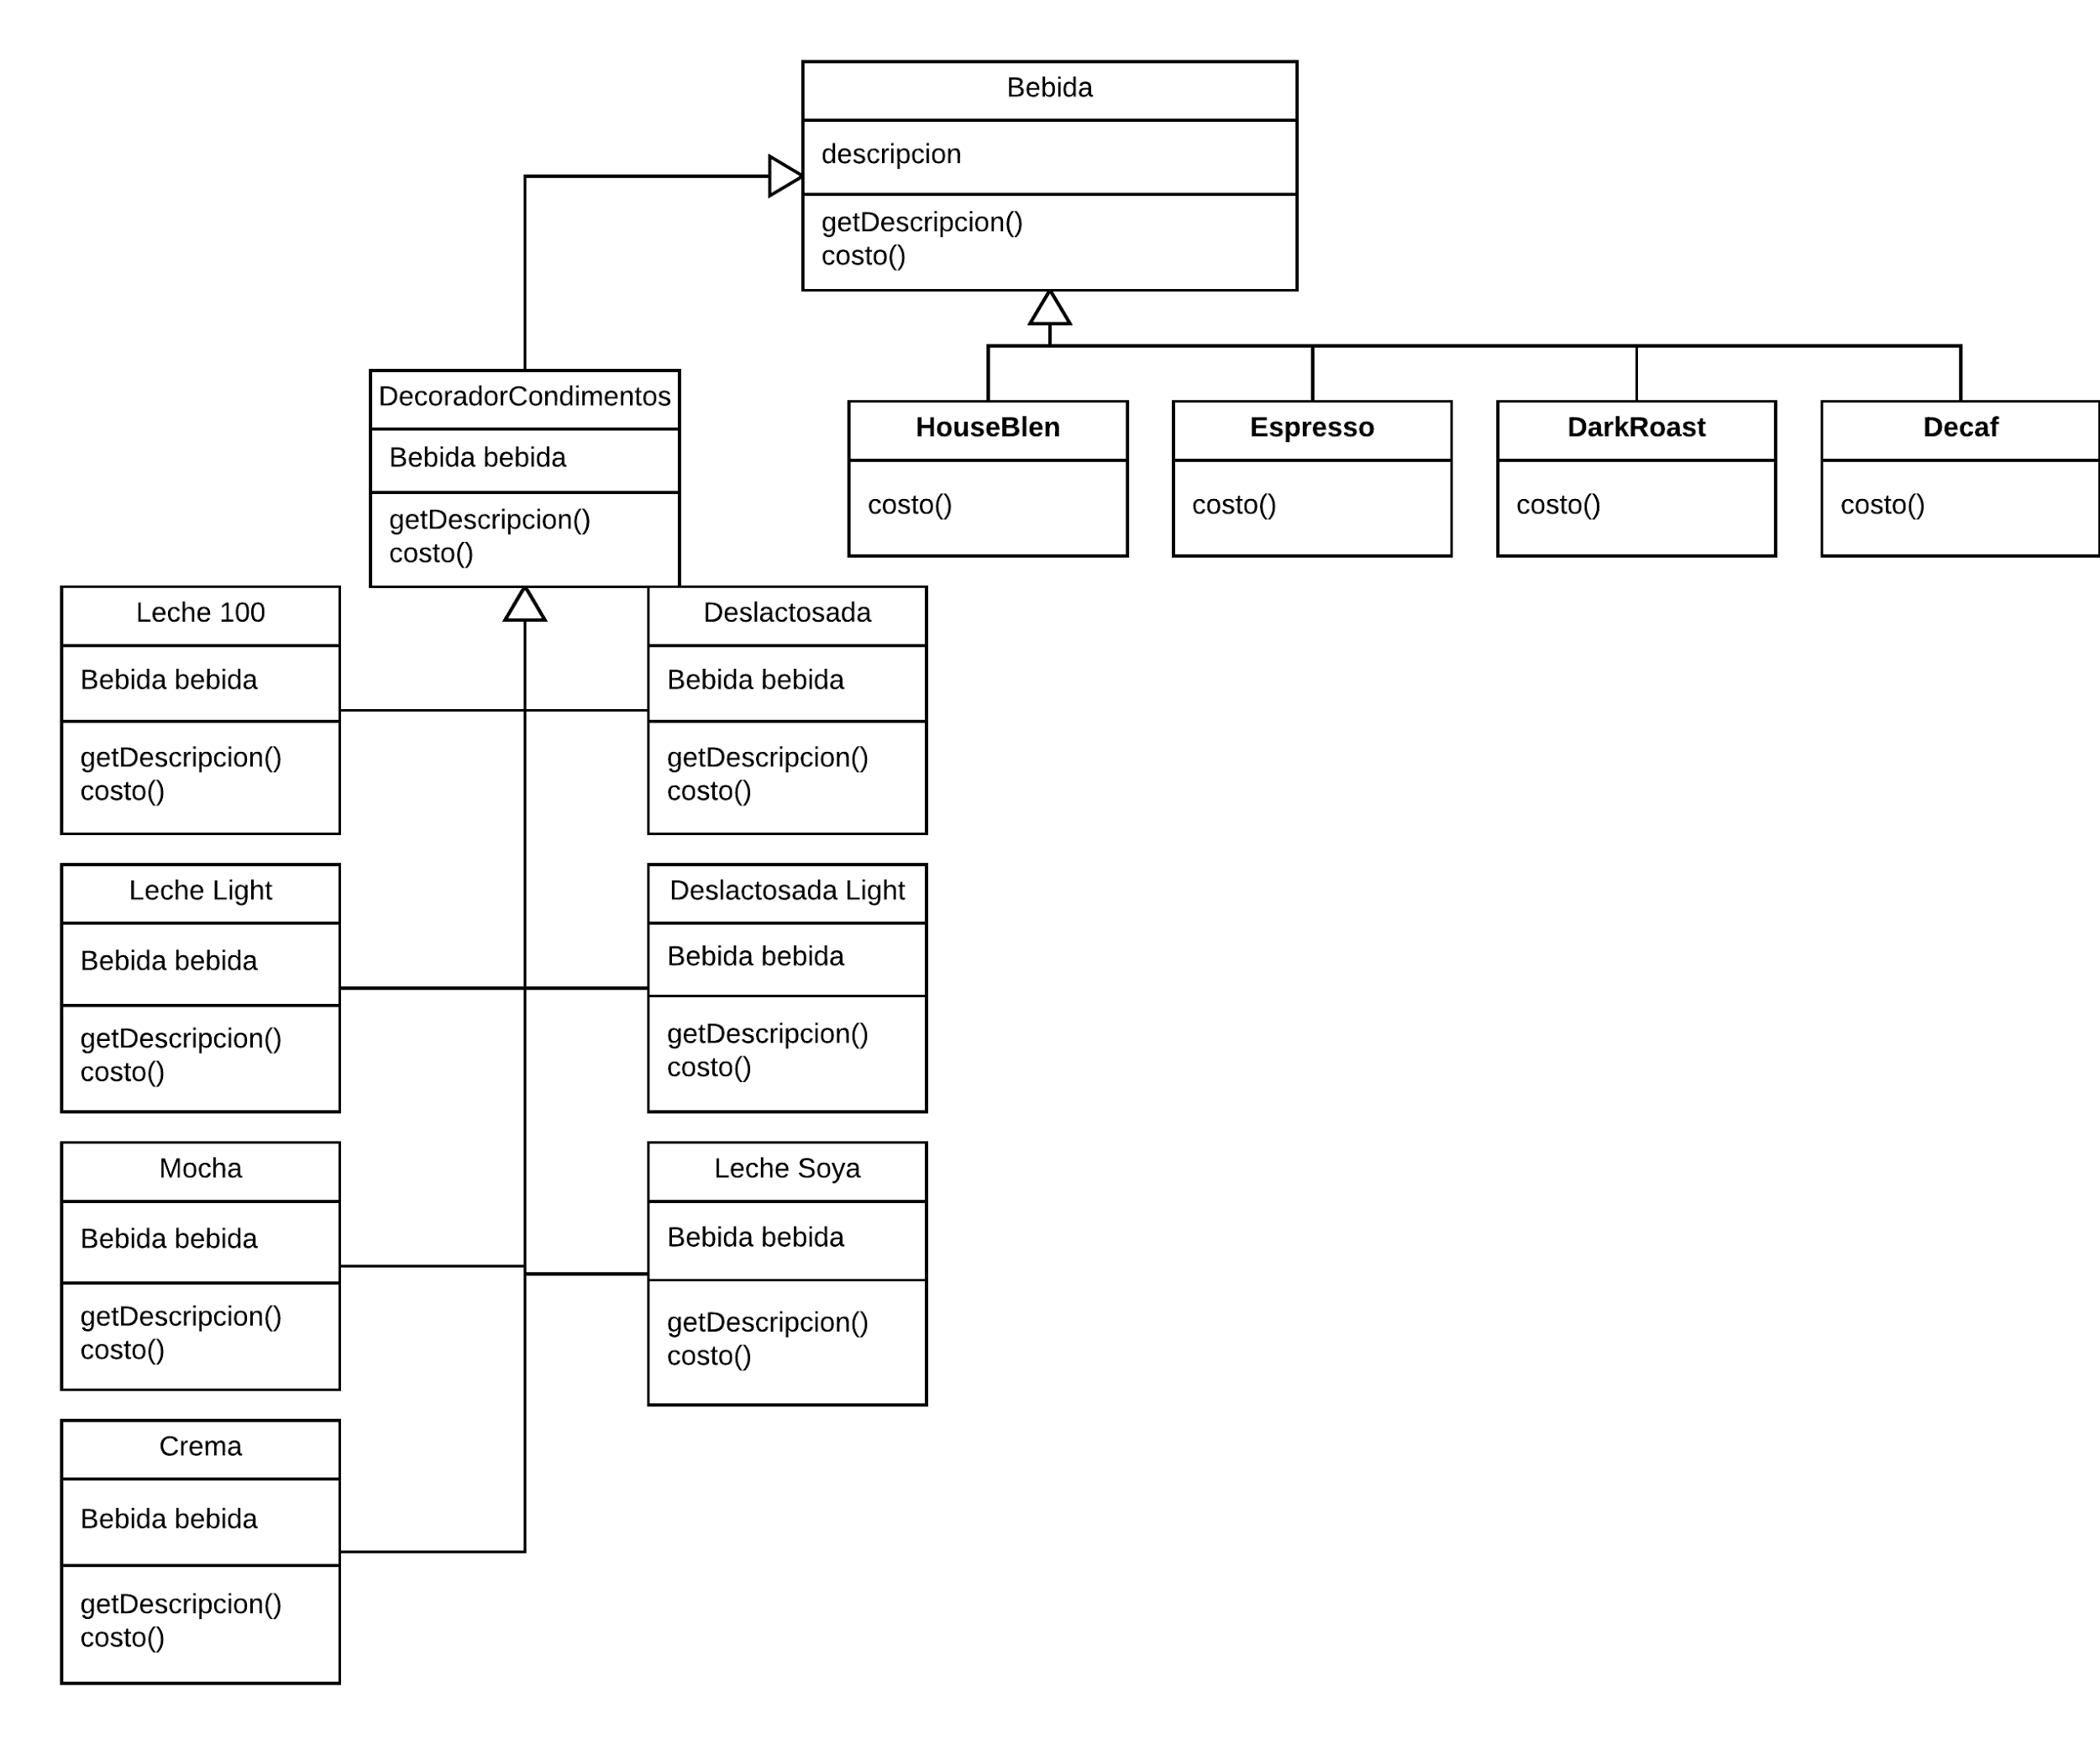
Solución Diagrama

Slide 5
Solución (java)
public abstract class Bebida { String descripcion = “Bebida”; public String getDescripcion ( ) { return descripcion; } public abstract double costo ( ); } public abstract class CondimentDecorator extends Bebida { public abstract String getDescripcion ( ); }

Slide 6
Solución (java)
public class Expresso extends Bebida { public Expresso ( ) { descripcion = “Expresso”; } public double costo ( ) { return 1.99;} } public class HouseBlend extends Bebida { public HouseBlend ( ) { descripcion = “HouseBlend”;} public double costo ( ) { return .89;} }
public class DarkRoast extends Bebida { public DarkRoast ( ) { descripcion = “DarkRoast”;} public double costo ( ) { return 1.29; } } public class Decaf extends Bebida { public Decaf ( ) { descripcion = “Decaf”;} public double costo ( ) { return .89;} }

Slide 7
Solución (java)
public class Mocha extends CondimentDecorator { Bebida bebida; public Mocha(Bebida bebida) { this.bebida = bebida;} public String getDescripcion ( ) { return bebida.getDescripcion( ) + “, Mocha”;} public double costo ( ) { return .20 + bebida.costo ( );} }
public class Deslactosada extends CondimentDecorator { Bebida bebida; public Deslactosada(Bebida bebida) { this.bebida = bebida;} public String getDescripcion ( ) { return bebida.getDescripcion( ) + “, Deslactosada”;} public double costo ( ) { return .10 + bebida.costo ( );} }

Slide 8
Ejemplo de Cafe
public class StarbuzzCoffee { public static void main (String args[]) { Bebida bebida = new HouseBlen ( ); System.out.println ( bebida.getDescripcion ( ) + “ $ “ + bebida.costo ( )); Bebida bebida2 = new Decaf ( ); bebida2 = new Deslactosada(bebida2); bebida2 = new Crema (bebida2); System.out.println( bebida.getDescripcion ( ) + “$ “ + bebida2.costo ( )); } }

Slide 9
Singleton Pattern
Problema: Considera que has recibido una petición de la compañía Chocobars, dicha empresa tiene un sistema de control para su boiler el cual combina la leche y el chocolate y los hierve para ser posteriormente convertidos en barras, dicho boiler posee un controlador que permite mantener el
seguro funcionamiento del mismo y el cual se representa a través de la clase adjunta en el archivo
ChocolateBoiler.java.
Diseñe e implemente una estrategia que permita convertir la clase dada en un singleton, el cual asegura
la existencia de una sola instancia y su acceso se realiza de manera global a través de un solo punto de
acceso.
Utilizar el concepto de multithreading, (a través de java se usa el tipo de método synchronized).

Slide 10
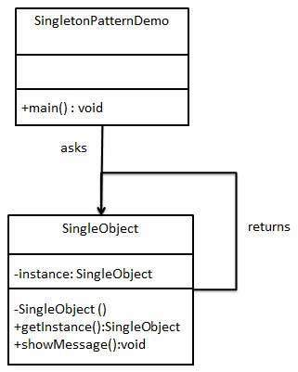
Definición
Ensure a class has only one instance, and provide a global point of access to it.
Encapsulated "just-in-time initialization" or "initialization on first use".

Slide 11
Solución (Java)
public class ChocolateBoiler {
private boolean empty;
private boolean boiled;
private volatile static ChocolateBoiler uniqueInstance = new ChocolateBoiler();
private ChocolateBoiler() {
empty = true;
boiled = false;
}
public static synchronized ChocolateBoiler getInstance() {
if (uniqueInstance == null) {
synchronized (ChocolateBoiler.class) {
if (uniqueInstance == null) {
uniqueInstance = new ChocolateBoiler();
}
}
}
return uniqueInstance;
}

Slide 12
Solución (Java)
public void fill() {
if (isEmpty()) {
empty = false;
boiled = false;
}
}
public void drain() {
if (!isEmpty() && isBoiled()) {
empty = true;
}
}
public void boil() {
if (!isEmpty() && !isBoiled()) {
boiled = true;
}
}
public boolean isEmpty() {
return empty;
}
public boolean isBoiled() {
return boiled;
}
}

Slide 13
Referencias
https://sourcemaking.com/design_patterns/singleton
https://sourcemaking.com/design_patterns/decorator

